Slide 1

Безопасное лето
Выполнила инструктор по физической культуре
Лихачева Г.В.

Slide 2

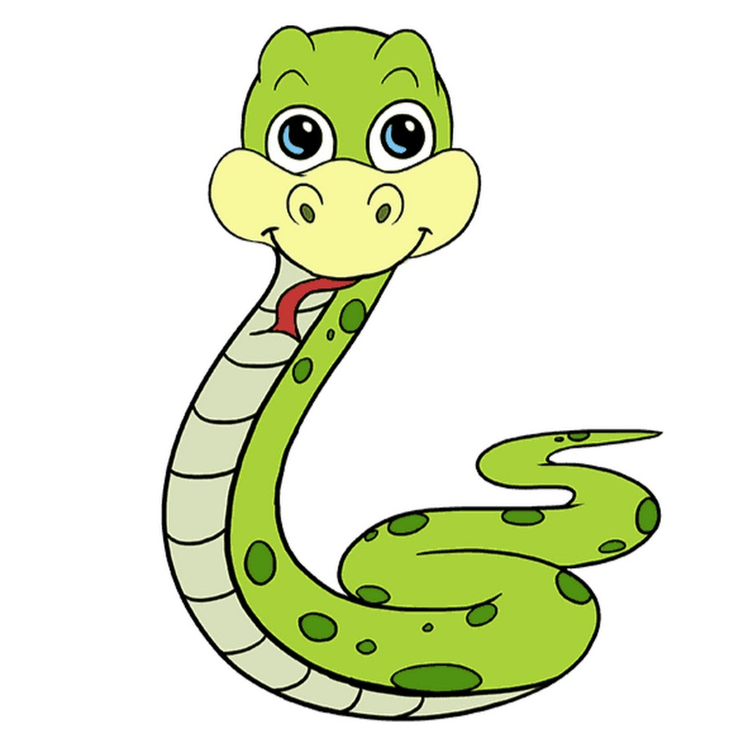
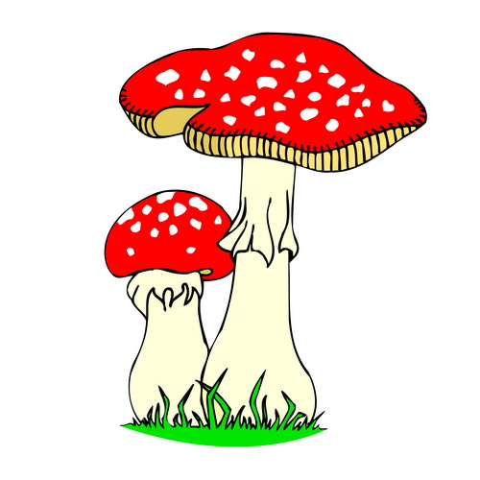
Хвост чешуйчатый ползет, Смертоносный яд везет И шипит нам строго: «Укушу! Не трогай!» (змея)
Шапки красные в горошек У грибочков нехороших. Говорят они: «Уйдите! Нас в корзинку не кладите!» (мухомор)

Slide 3
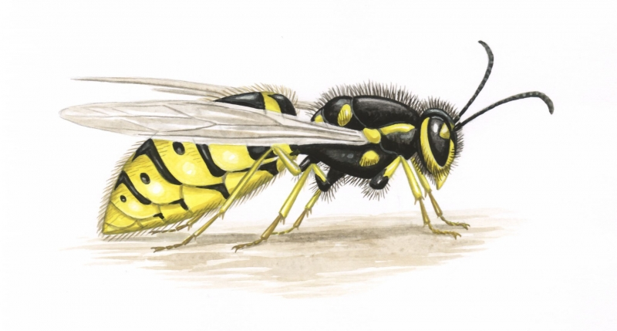
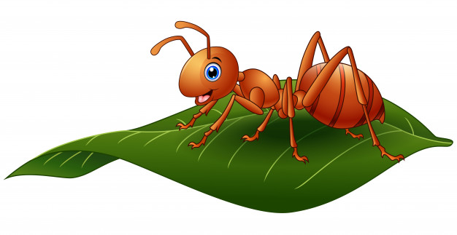
Он живет в большущей куче, Ты его не трогай лучше, Хоть и маленький на вид, За обиды больно мстит. (муравей)
Очень нравится Игнату Вид сластены полосатой, Но жужжит она: «Не тронь! Жжется жало, как огонь!» (оса)

Slide 4
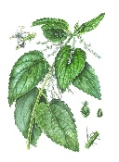
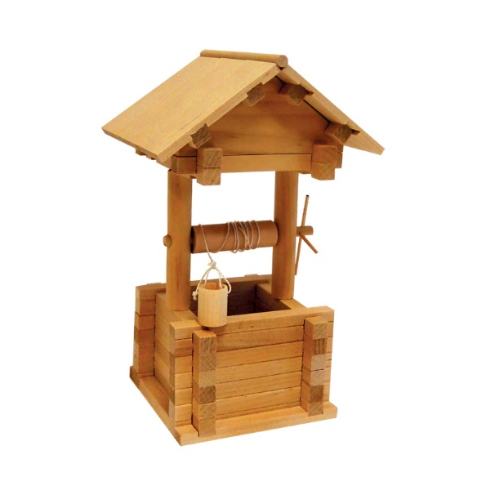
У сердитого цветочка Очень жгучие листочки. Если прикасаются, Сразу же кусаются. (крапива)
Яма, а на дне вода, Не заглядывай туда. Если близко подойдешь, Бух! и в воду упадешь. (колодец)

Slide 5
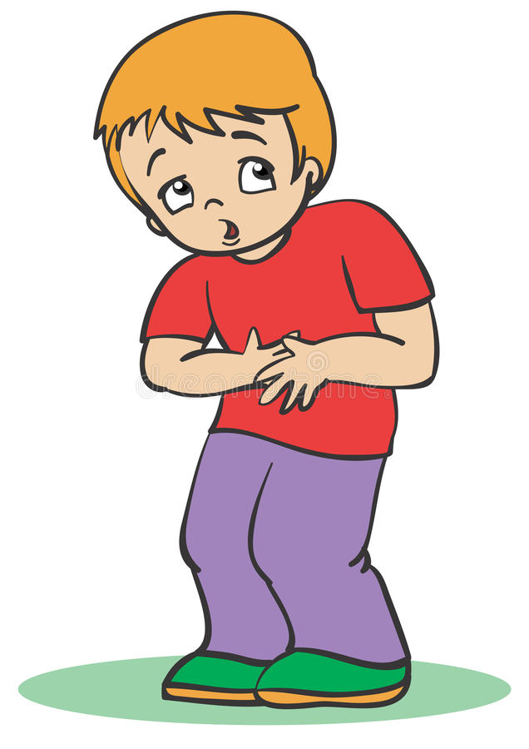
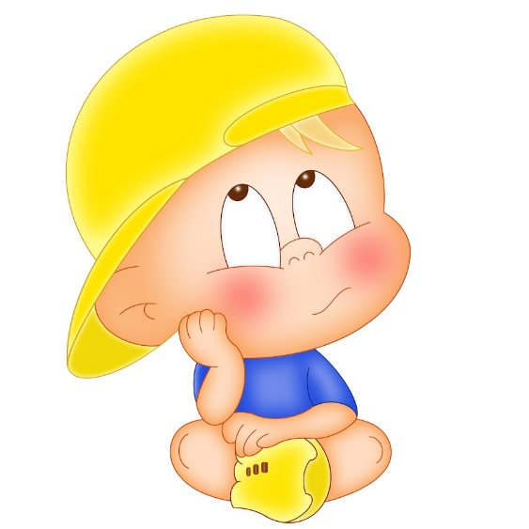
Если солнечно и жарко Не забудь надеть панамку, А иначе солнце – Хлоп! – И засветит прямо в лоб. (солнечный удар)
Много выросло на грядке Овощей и ягод сладких, Ваня, не помыв, их съел, И животик… (заболел)

Slide 6
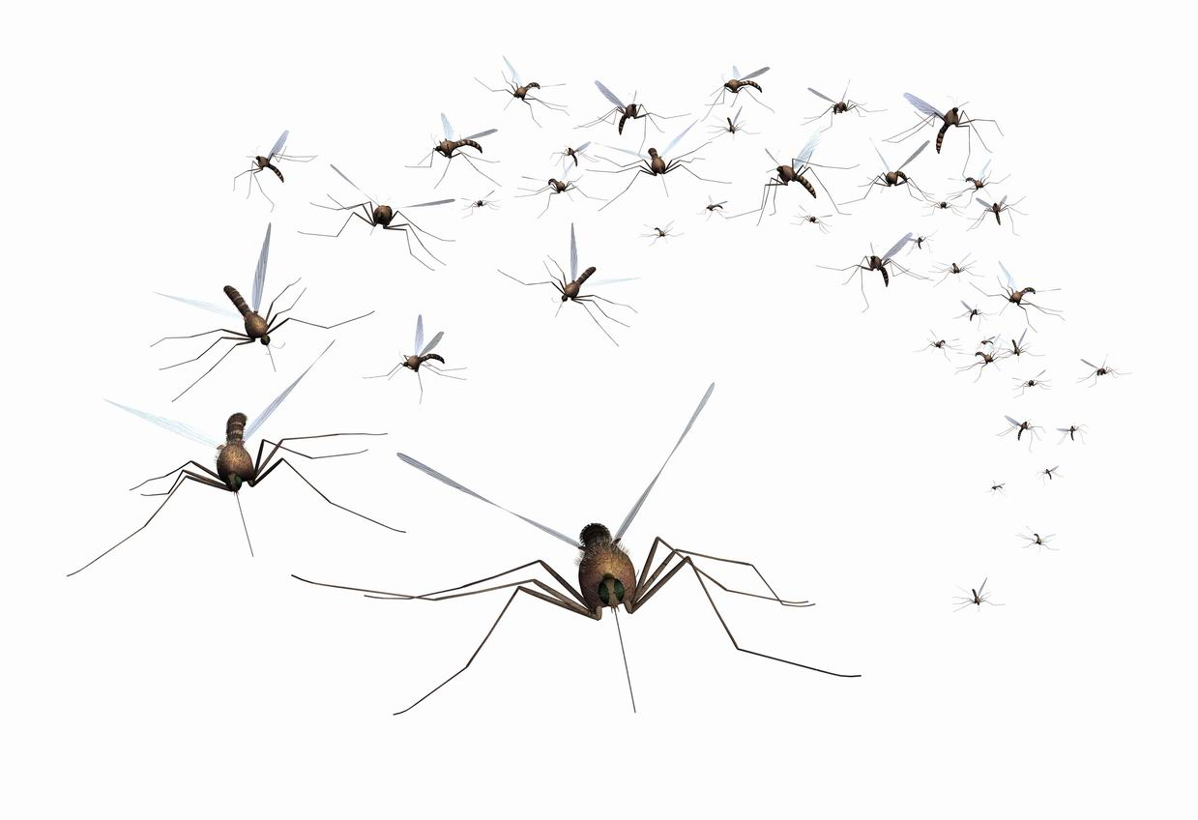
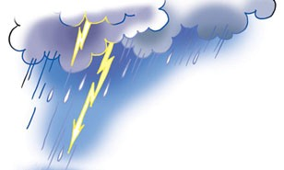
На небе она сверкает, Громом нас предупреждает: «Прятаться в грозу, друзья, Под деревьями нельзя!» (молния)
Миллионы их в лесу Из прохожих кровь сосут, Если хочешь быть здоров, Мазь возьми от… (комаров)

Slide 7

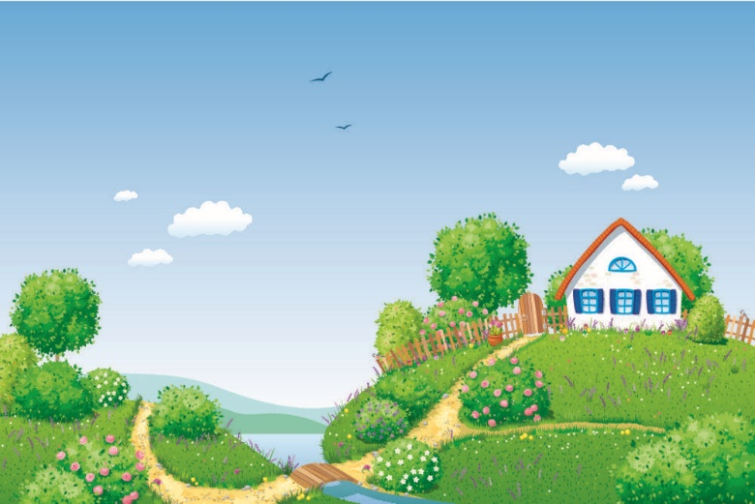
Если ходишь босяком, То смотри под ноги, Вдруг окажется стекло На твоей … (дороге)
Если хочется купаться, В речке плавать и плескаться, То не захлебнуться вдруг Надувной поможет… (круг)

Slide 8
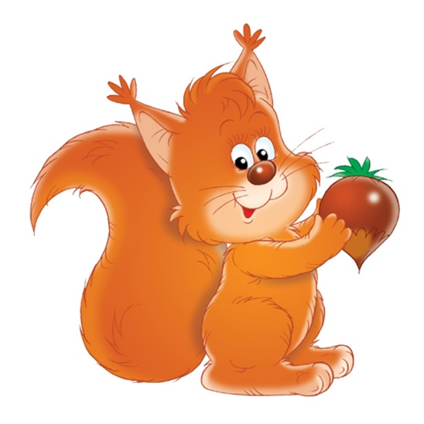
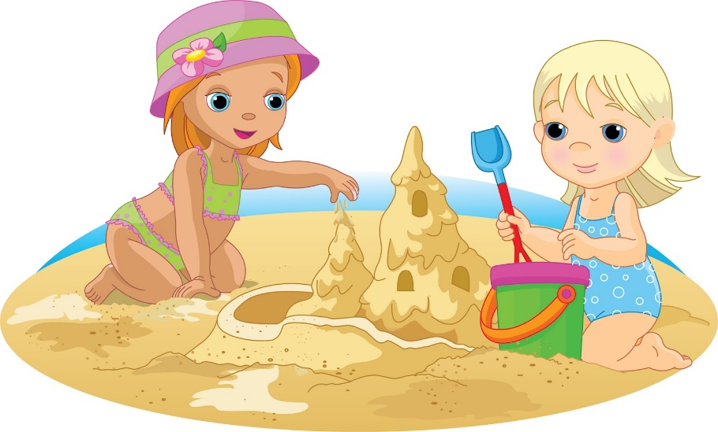
Встретив дикую зверушку, Не считай ее игрушкой, Ведь она не струсит И тебя… (укусит)
Чтоб весь день играть на пляже, Детям кожу кремом мажут. Кто помазаться не смог, Заработает… (ожог)

Slide 9
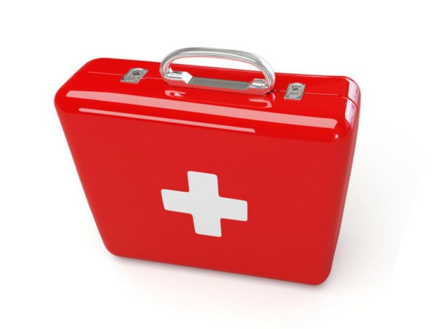
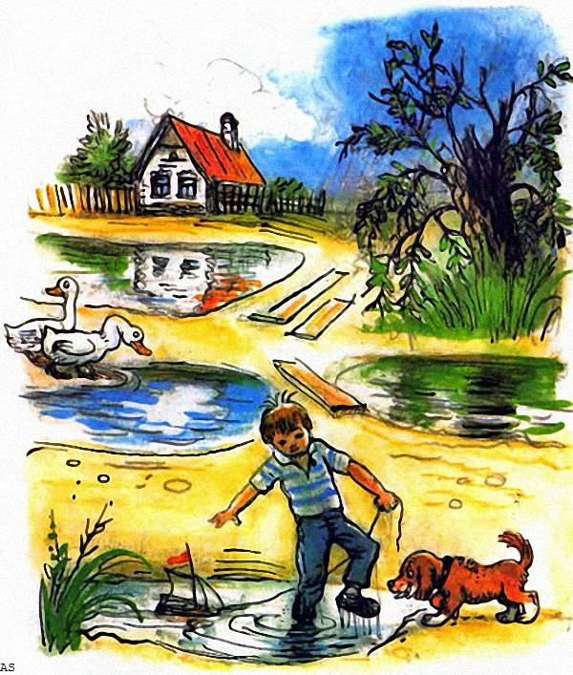
Воду из реки не пей, Плавают микробы в ней, Но гораздо хуже Пить из грязной… (лужи)
Через ранку в коже сразу Лезет в организм зараза. Чтоб не лезла, у Аленки Все царапины в… (зеленке)

Slide 10
Источники
https://www.oles-ya-emelyanova.ru- Олеся Емельянова
сборник загадок для детей
https://yandex.ru/images- Картинки
https://yandex.ru/images- Фон для презентации

